Slide 1
BoB서점
팀장: 이윤정

Slide 2
목차
앱 개요
팀원 별 역할
개발 시 사용한 언어 및 기술
기능정의서
Table 설계도
앱 주요 화면
핵심기능의 Source Code 설명

Slide 3
1.앱 개요
O 프로젝트 명
- 서점관리시스템
O 프로젝트 설명
- 오프라인 구매보단 온라인 구매가 더 많아지고 있는 현 상황에서 좀 더 많은 고객을 유치하기 위해 인터넷 서점관리시스템을 만들게 되었다.

Slide 4
2.팀원 별 역할
O 팀장 이윤정
- 프로젝트 총 관리
- 회원가입과 로그인 및 초기기능
- 관리자 페이지 기능
O 디자이너 신대범
- 프로젝트 디자인 총괄
- 장바구니 기능, 도서관리 기능 구현
O 문서작성자 임은영
- 프로젝트 문서작성 총괄
- 문의 게시판 기능 구현
O 팀원 박혜원
- 주문 기능, 결제 기능 , 배송 기능 구현

Slide 5
3. 사용한 언어 및 기술
O 개발환경
- eclipse
- Tomcat
- Oracle
O 개발기술
- MyBatis
- Bootstrap
- JSP
O 개발언어
- Java
- JavaScript
- HTML
- CSS
- SQL

Slide 6
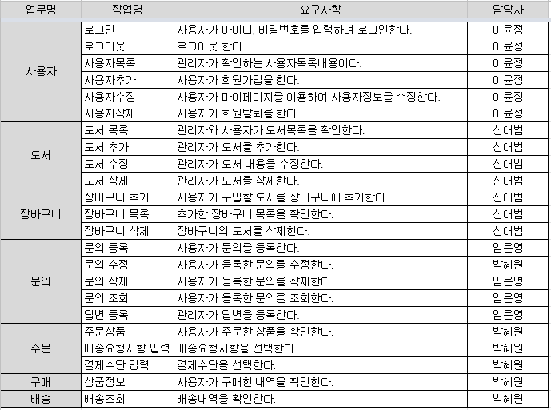
4. 기능정의서

Slide 7
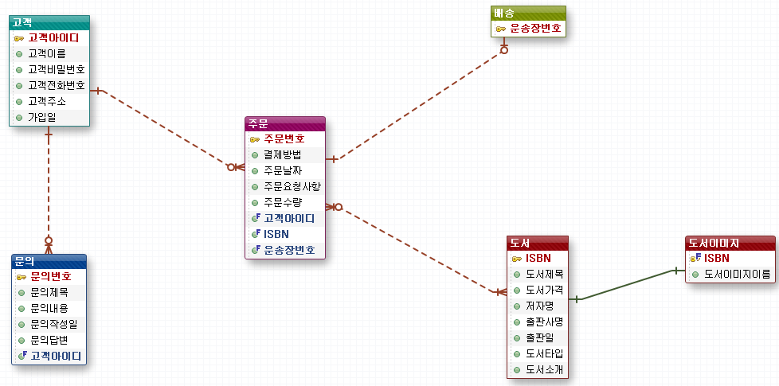
5. Table 설계도
▶논리 데이터 모델

Slide 8
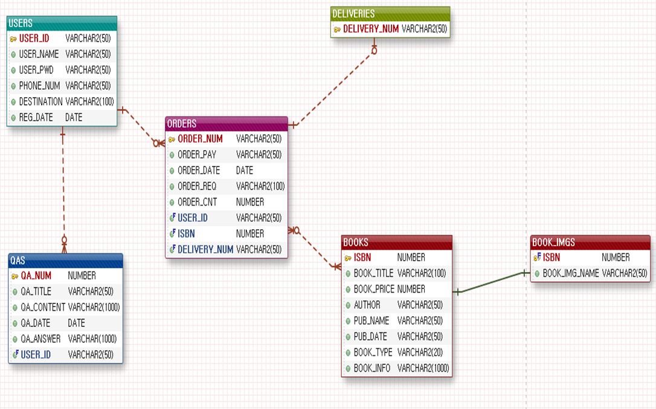
5. Table 설계도
▶물리 데이터 모델

Slide 9
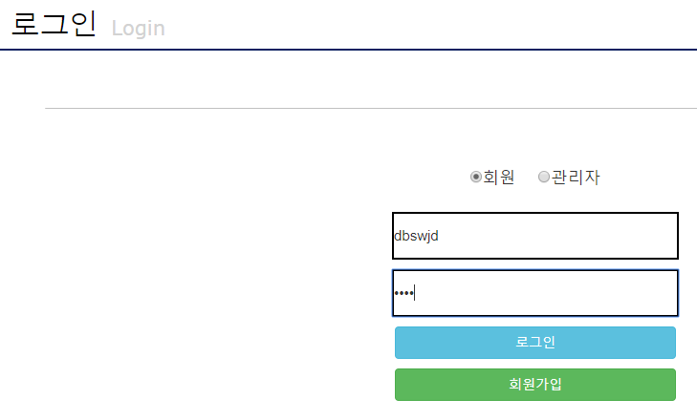
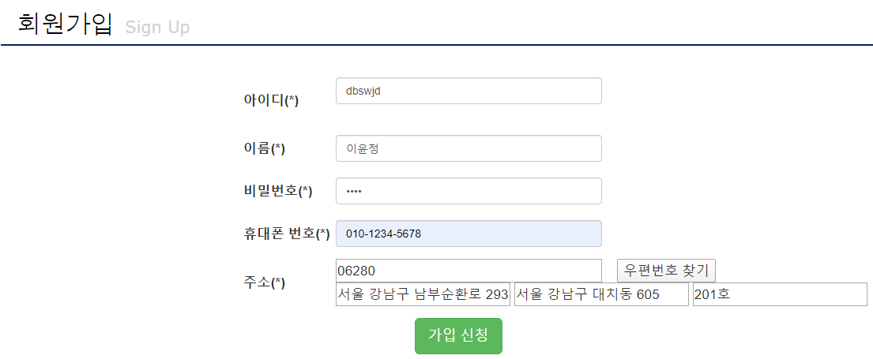
6. 앱 주요 화면
6.앱 주요화면

Slide 10
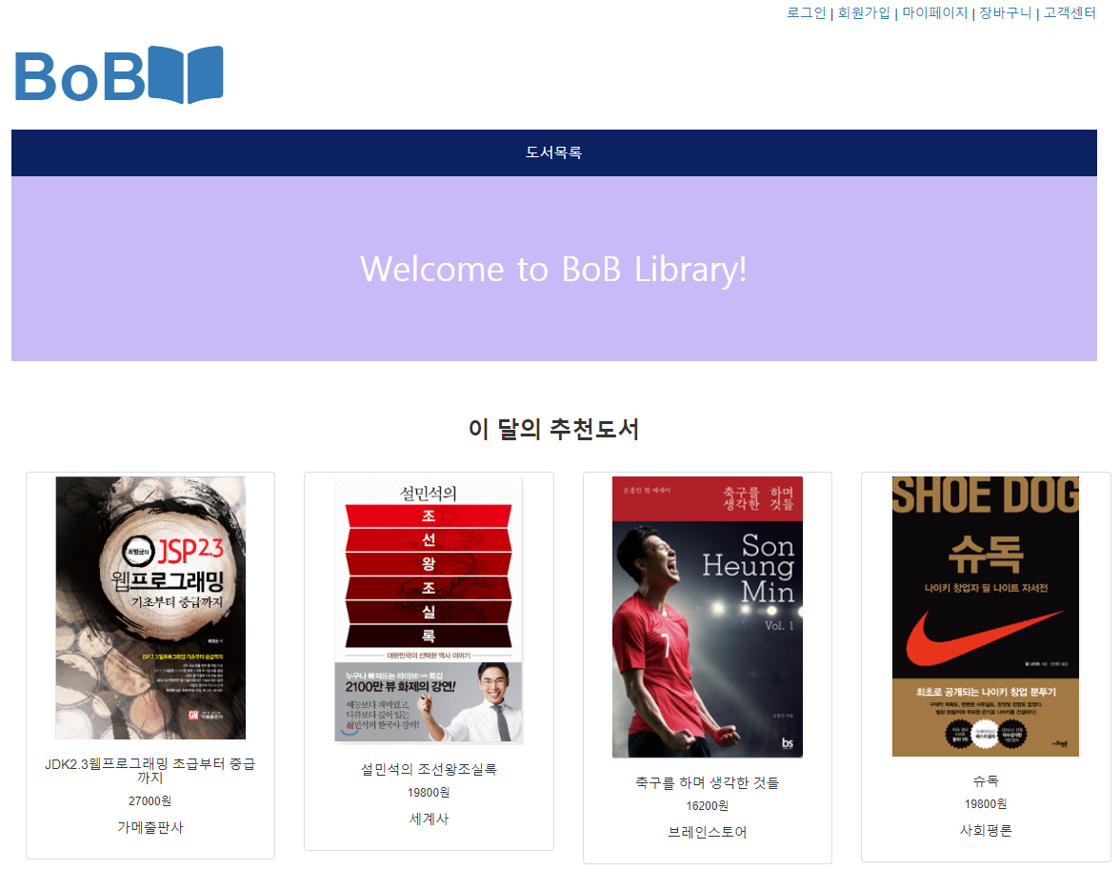
6. 앱 주요 화면
6.앱 주요화면

Slide 11
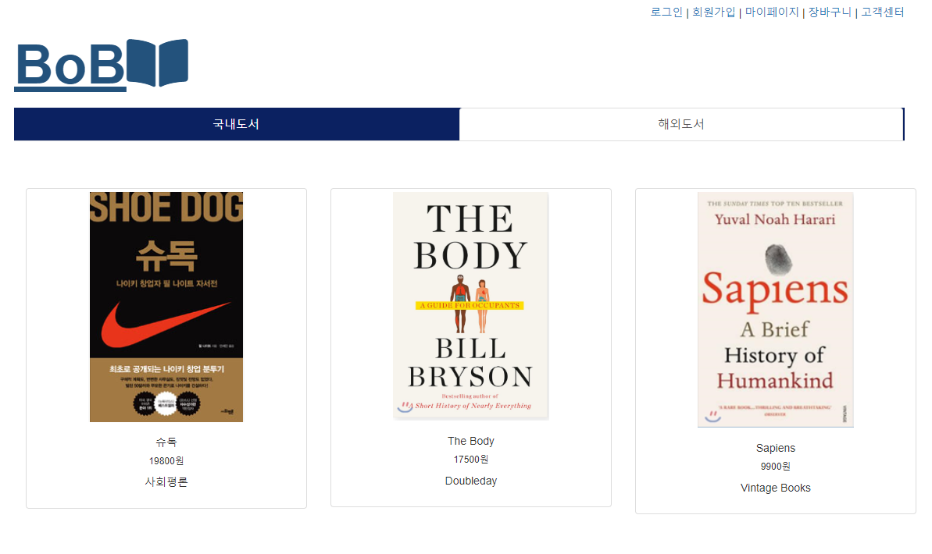
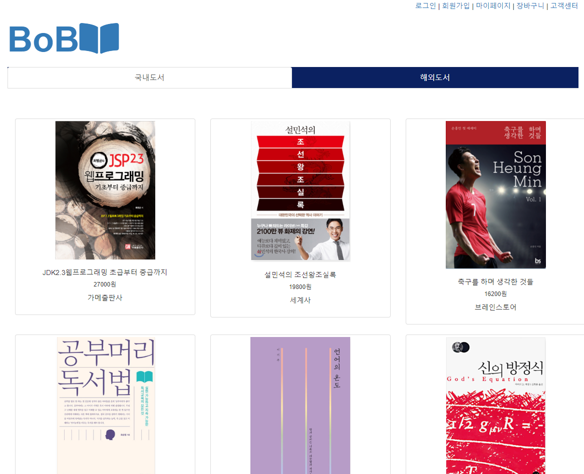
6. 앱 주요 화면
6.앱 주요화면

Slide 12
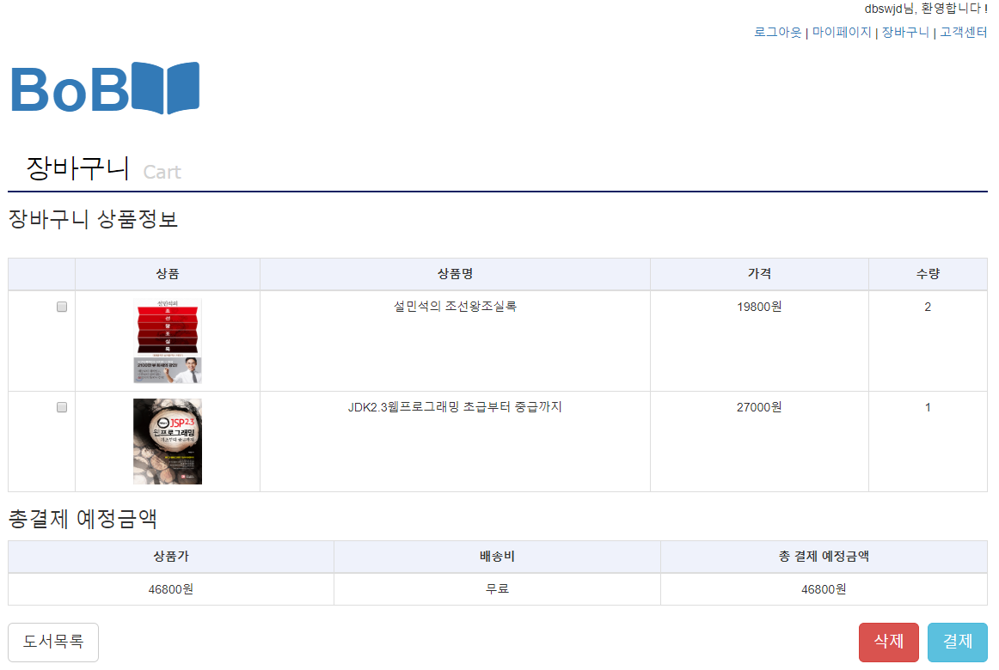
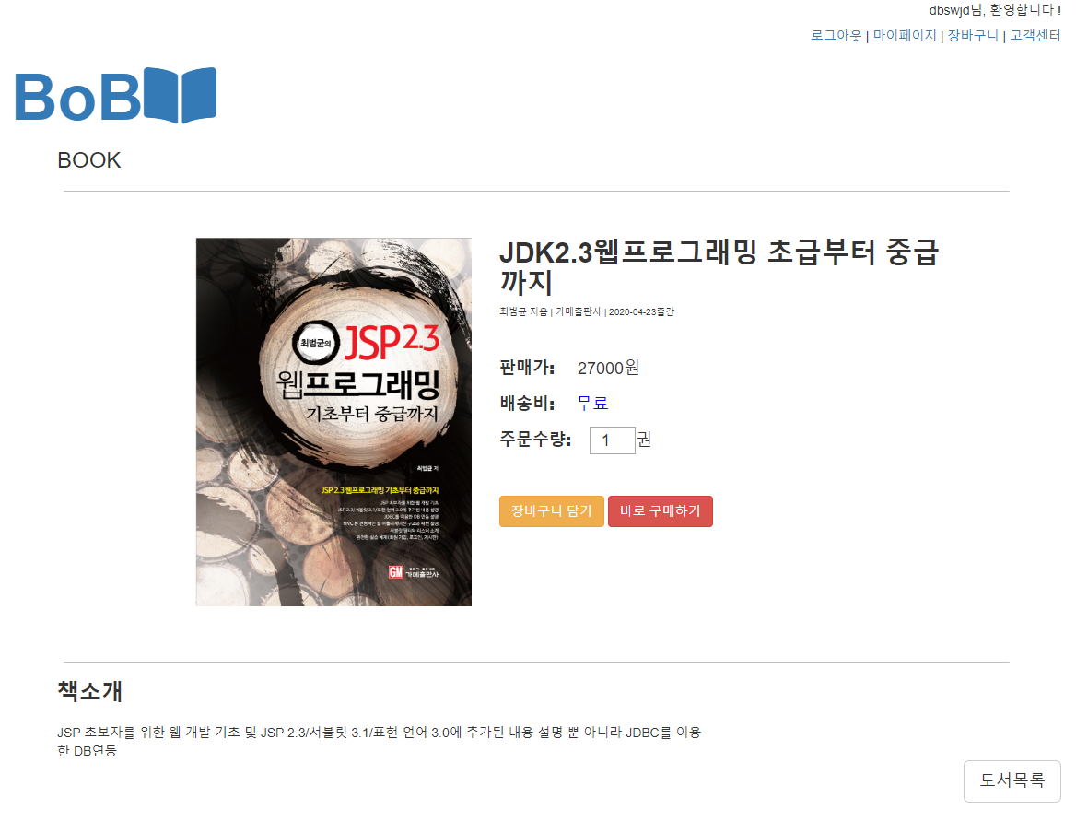
6. 앱 주요 화면
6.앱 주요화면

Slide 13
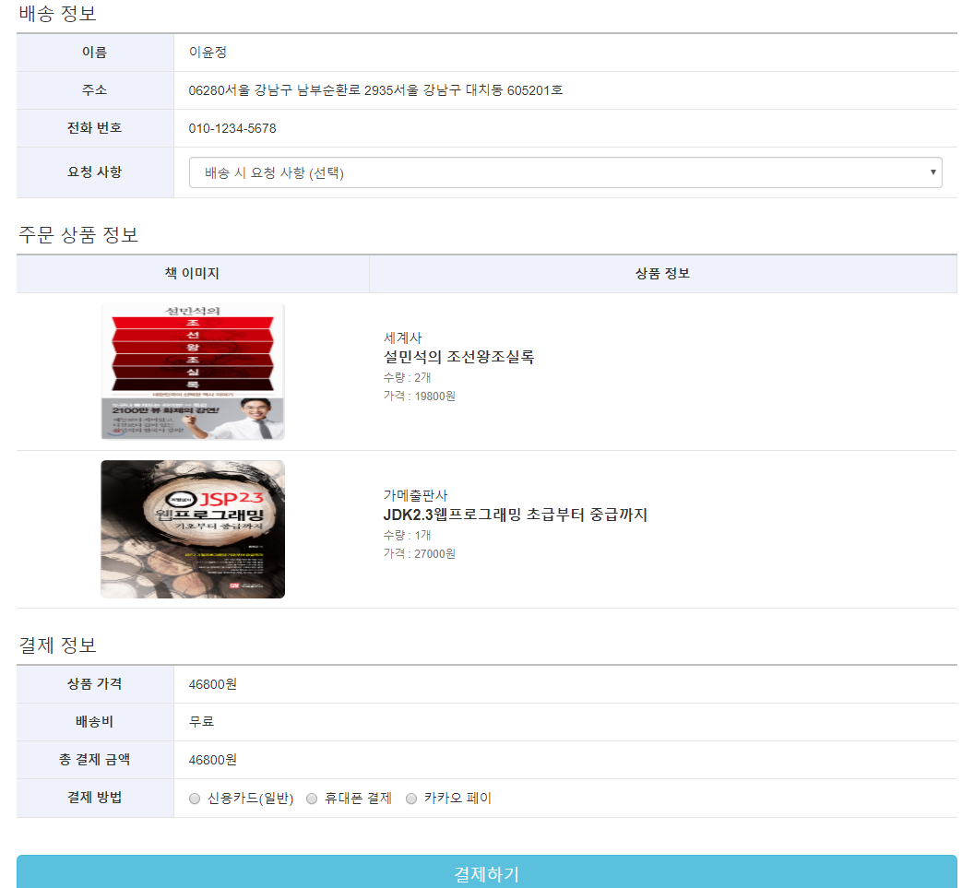
6. 앱 주요 화면
6.앱 주요화면

Slide 14
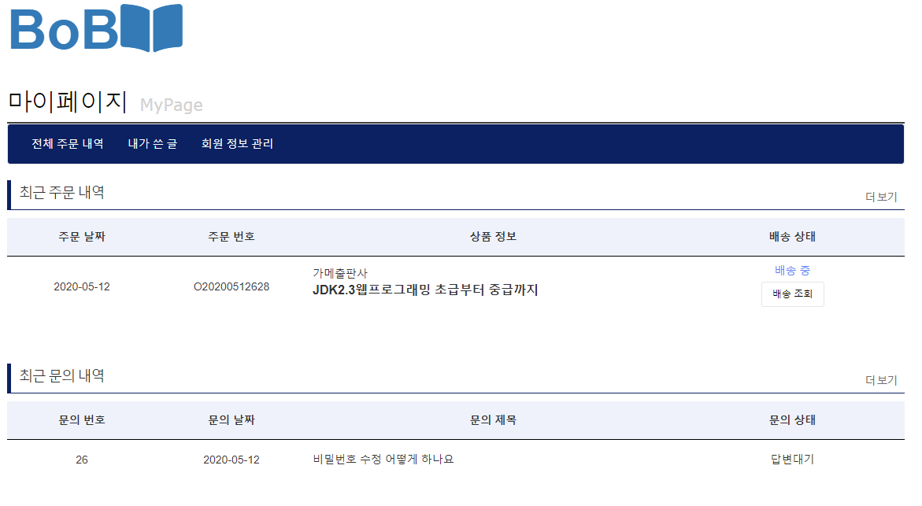
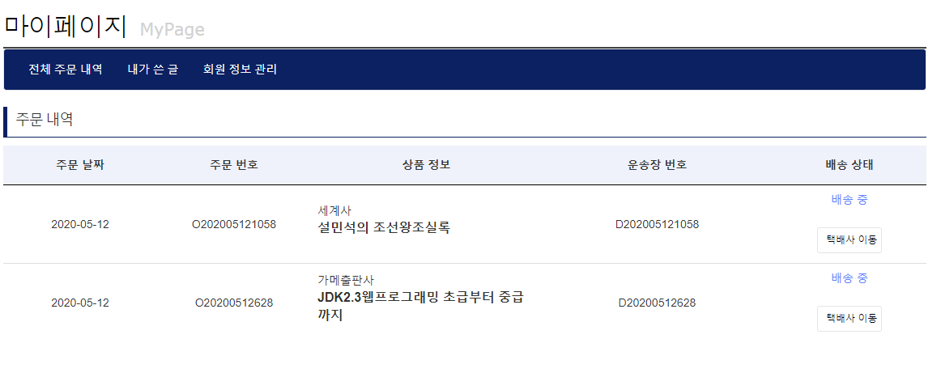
6. 앱 주요 화면
6.앱 주요화면

Slide 15
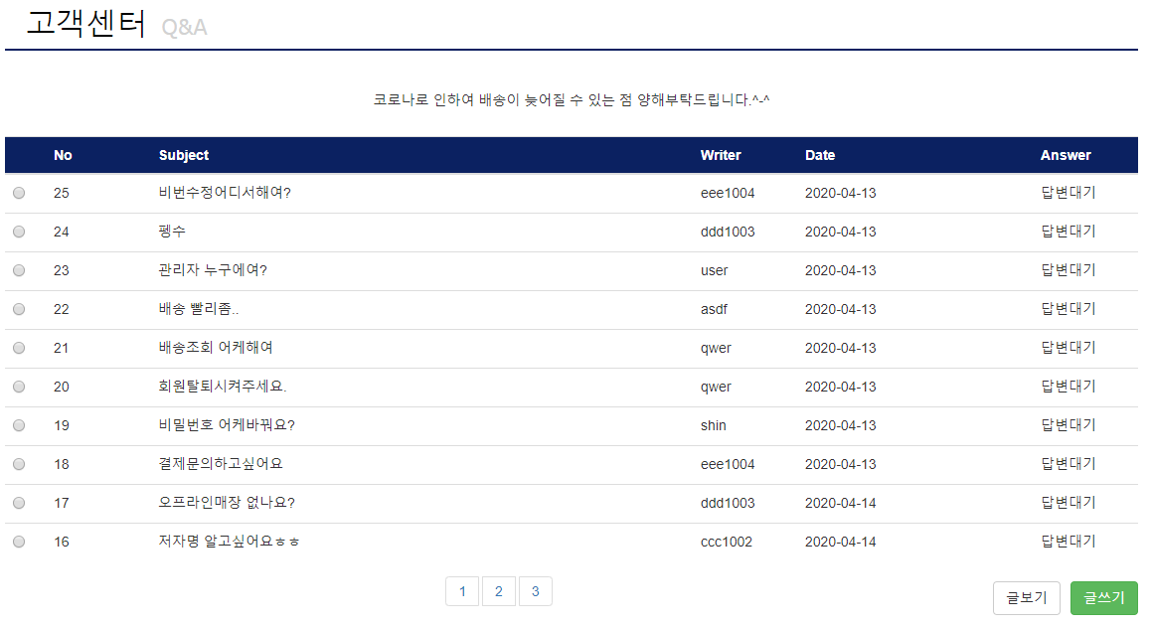
6. 앱 주요 화면
6.앱 주요화면

Slide 16
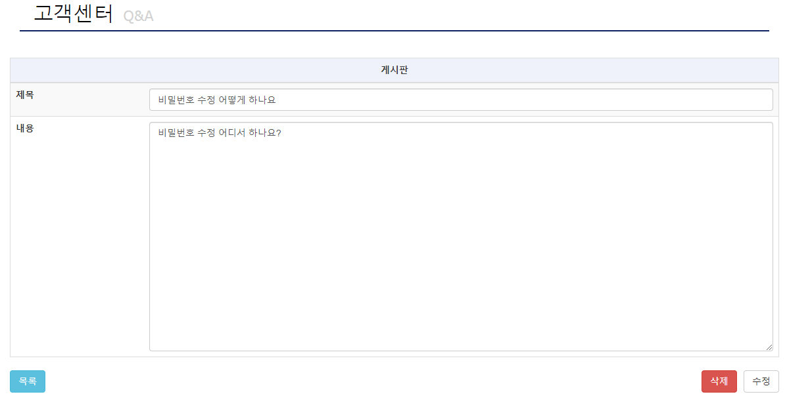
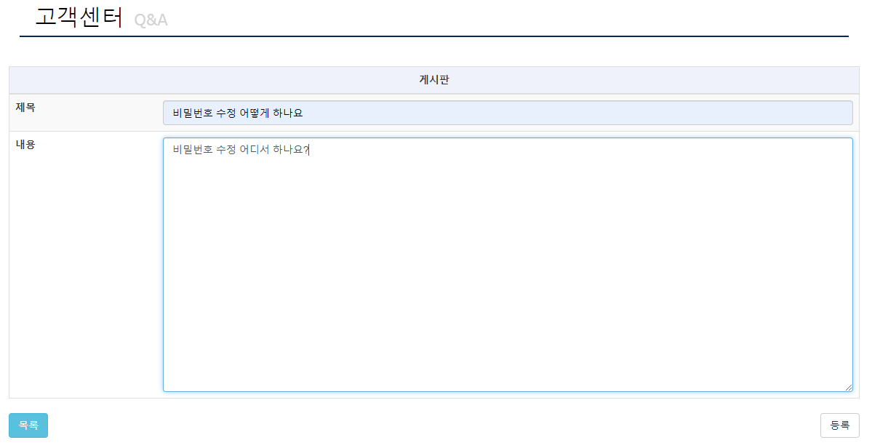
6. 앱 주요 화면
6.앱 주요화면

Slide 17
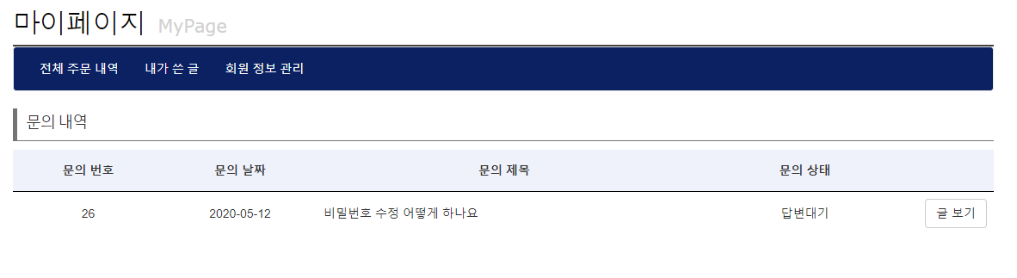
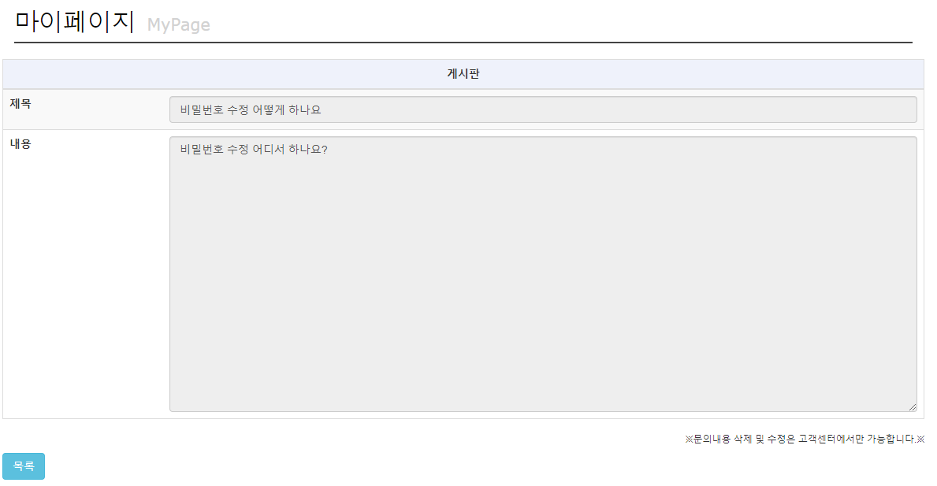
6. 앱 주요 화면
6.앱 주요화면

Slide 18
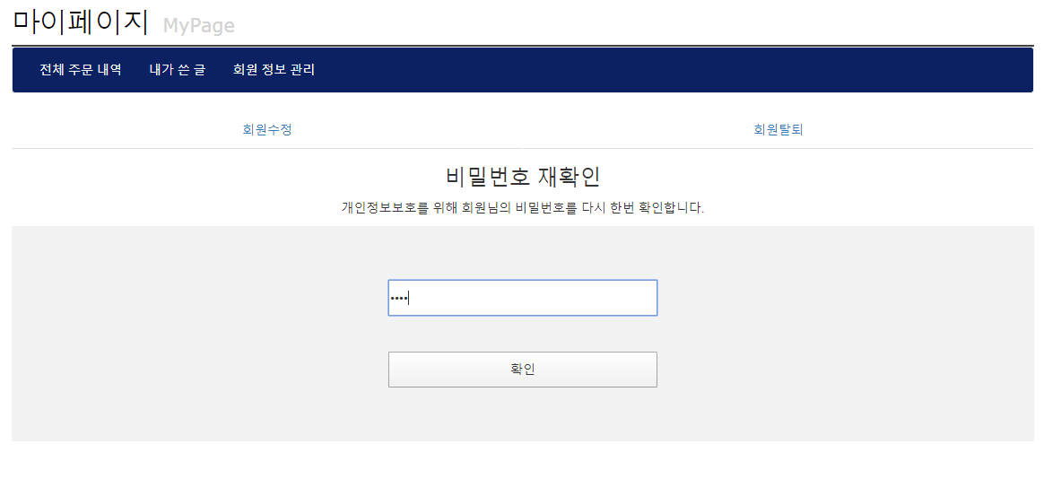
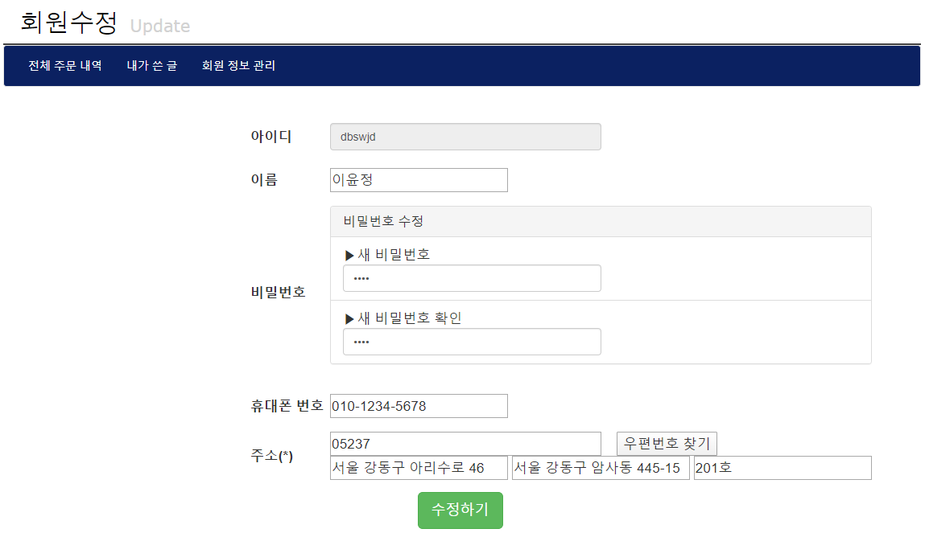
6. 앱 주요 화면
6.앱 주요화면

Slide 19
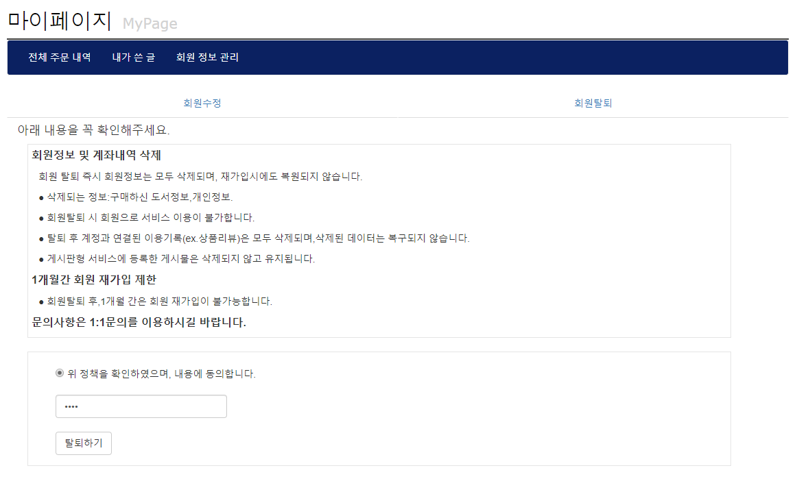
6. 앱 주요 화면
6.앱 주요화면

Slide 20
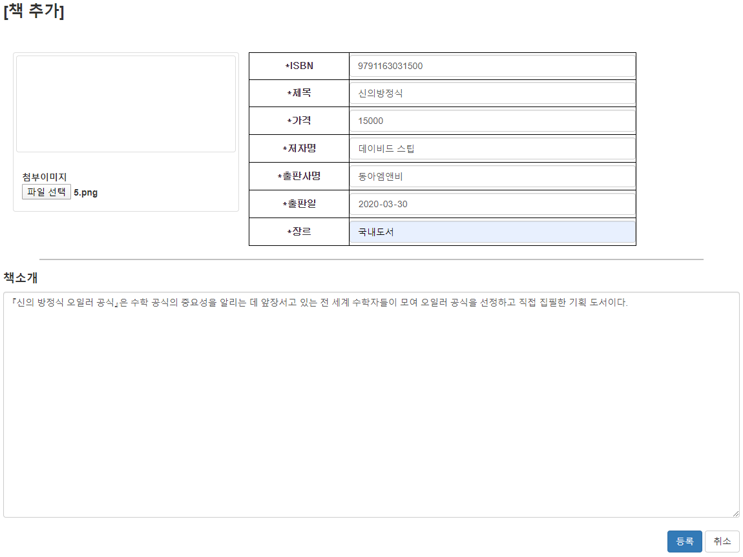
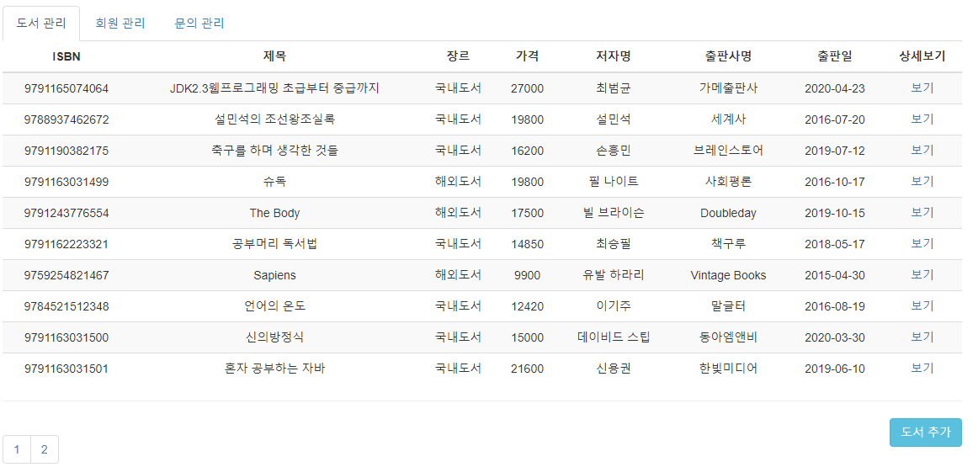
6. 앱 주요 화면
6.앱 주요화면

Slide 21
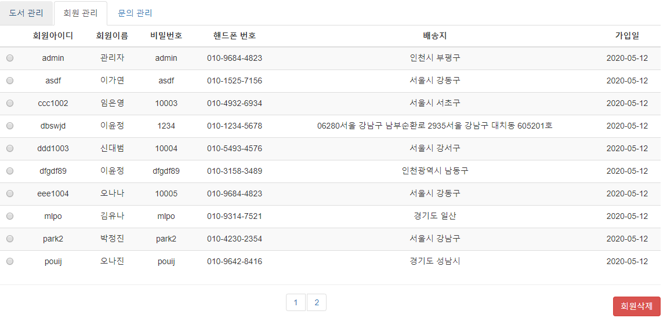
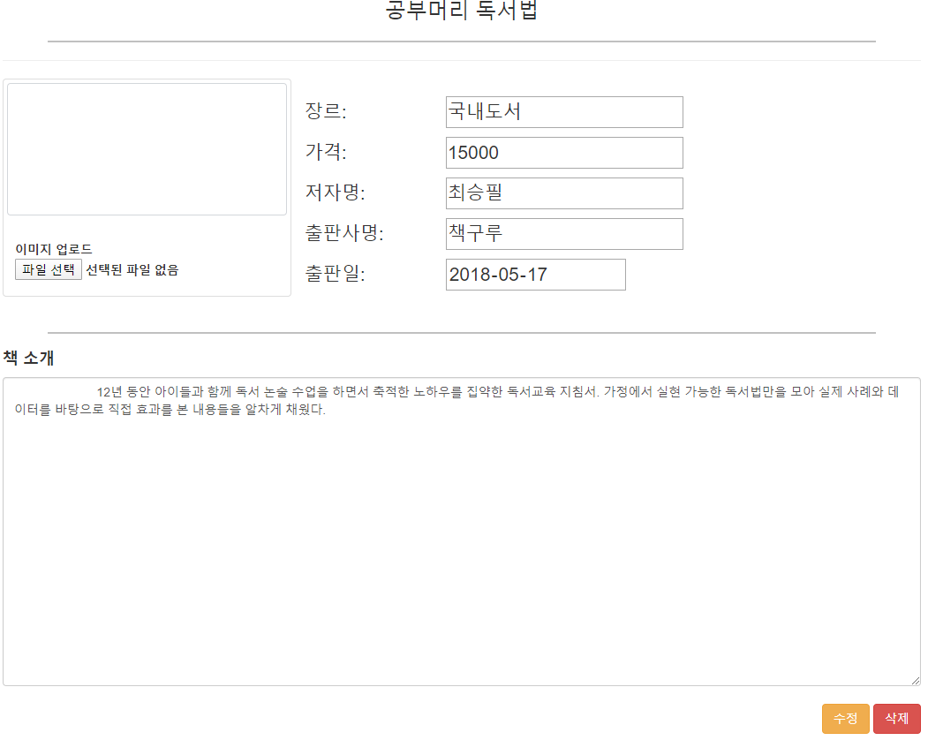
6. 앱 주요 화면
6.앱 주요화면

Slide 22
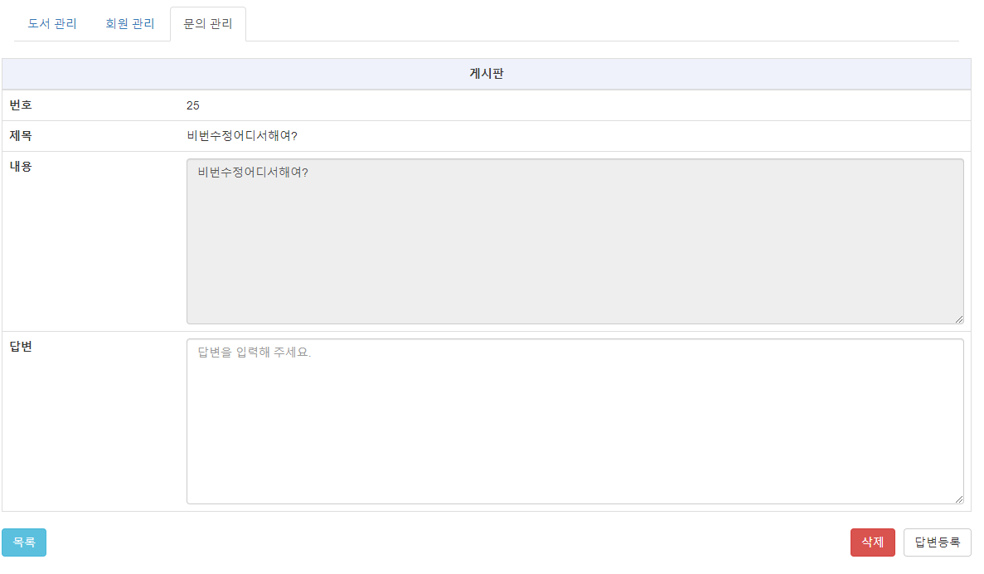
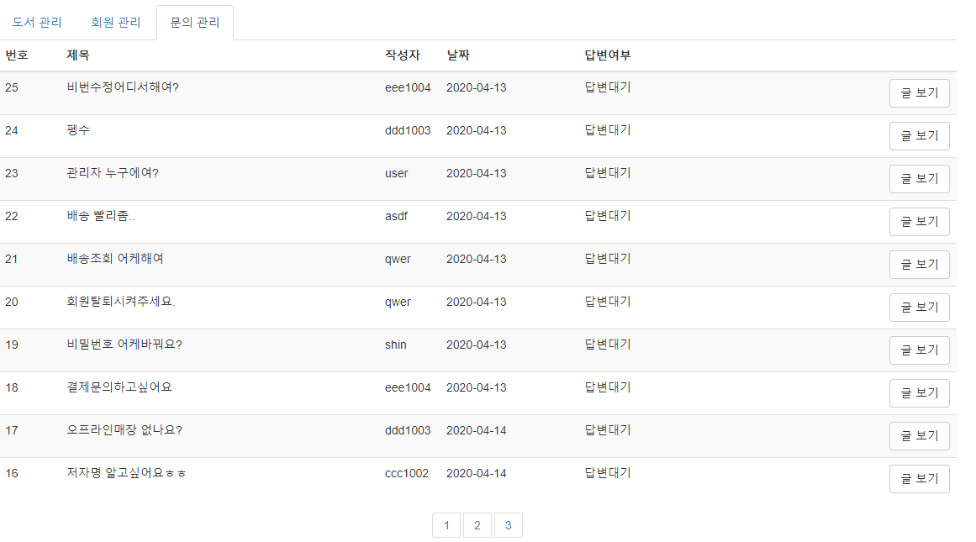
6. 앱 주요 화면
6.앱 주요화면

Slide 23
7. 핵심기능의 Source Code 설명

Slide 24
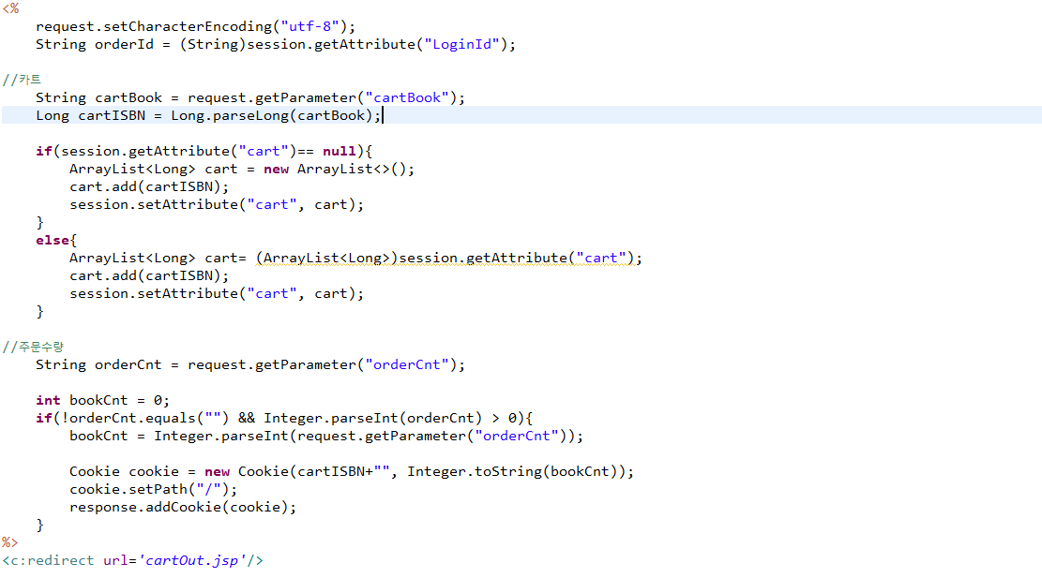
CartProc.jsp
- 회원이 장바구니에 담은 책의 ISBN 값을 ‘cart’ 리스트에 넣어준다. 이 ‘cart’ 리스트를 ‘cart’ session 값으로 설정한다.
- 주문수량을 책 상세페이지에서 받아와 그 책의 ISBN과 같은 이름의 쿠키를 생성하여 주문수량을 담아준다.

Slide 25
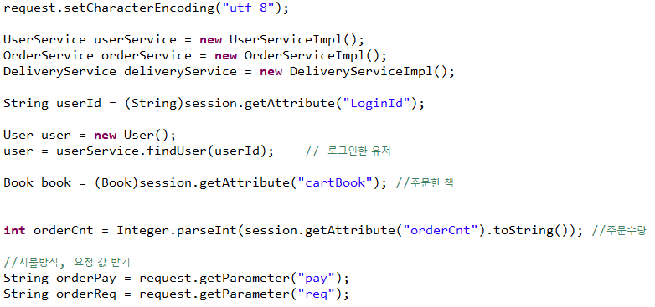
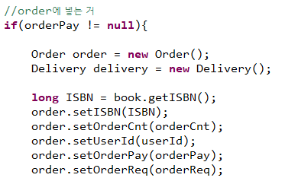
▸justOrderProc.jsp (바로 결제) 1
로그인한 아이디 세션 값을 가져와 userService의 findUser로 로그인한 유저를 찾아 user 변수에 넣어준다. ‘cartBook’ 세션 값을 불러와 주문한 책을 book 변수에 넣어준다. ‘orderCnt’ 세션 값을 불러와 orderCnt 변수에 넣어준다.
orderOut.jsp에서 입력한 요청사항, 지불방식을 받아와 orderPay, orderReq 변수에 넣어준다.
▸justOrderProc.jsp (바로 결제) 2
지불 방식이 null값이 아닌 경우 Order 객체와 Delivery 객체를 생성한다.
주문한 책의 ISBN을 찾아 order에 ISBN, orderCnt, userId, orderPay, orderReq를 설정해준다.

Slide 26
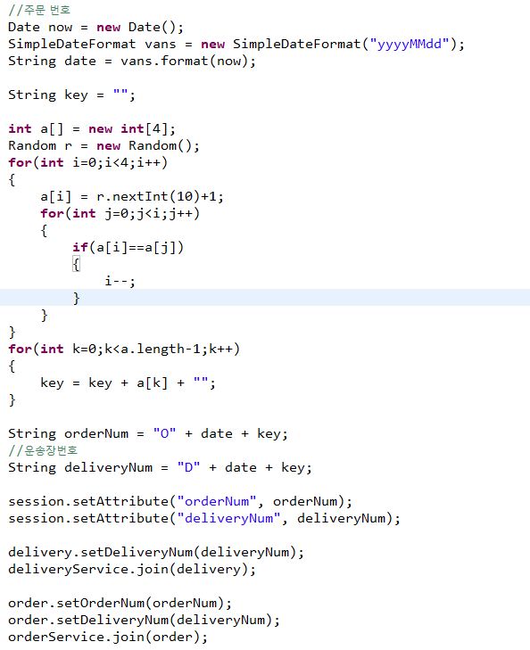
▸justOrderProc.jsp (바로 결제) 3
현재 날짜를 ‘yyyyMMdd’ 형식으로 바꾸고 String 타입으로 설정해 date 변수에 넣어준다. Random() 함수와 for문으로 중복되지 않는 4자리 숫자를 만들고 고유 번호인 key 변수에 넣어준다.
주문 번호는 Order의 O를 따서 O와 date, key를 합쳐 주문번호를 만들어 order에 값을 넣어준다.
운송장 번호는 Delivery의 D를 따서 D와 date, key를 합쳐 만들어
delivery에 값을 넣어준다.
orderService/deliveryService의 join으로 하나의 rder/delivery로 입력한다.

Slide 27
THANK YOU

